Slide 1
Презентація
Тема проекту: Відтворення трагічного становища життя на Україні, пов'язаного з тогочасним суспільним ладом, у поезії «Ой три шляхи широкії» Тараса Шевченка

Slide 2
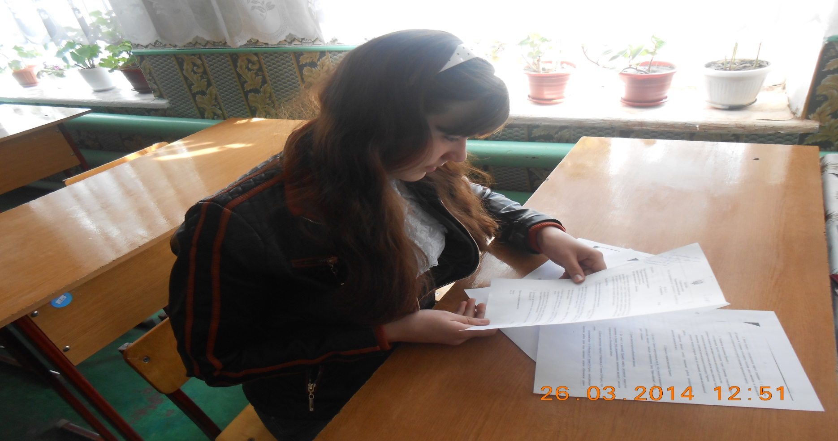
Ознайомлення з умовами конкурсу

Slide 3
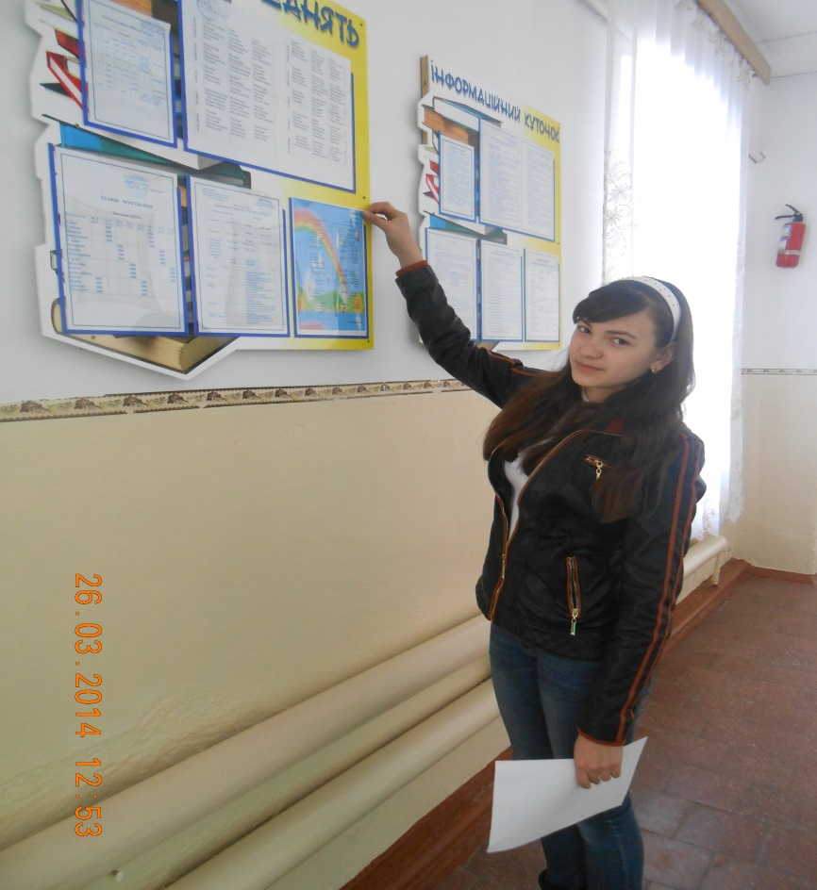
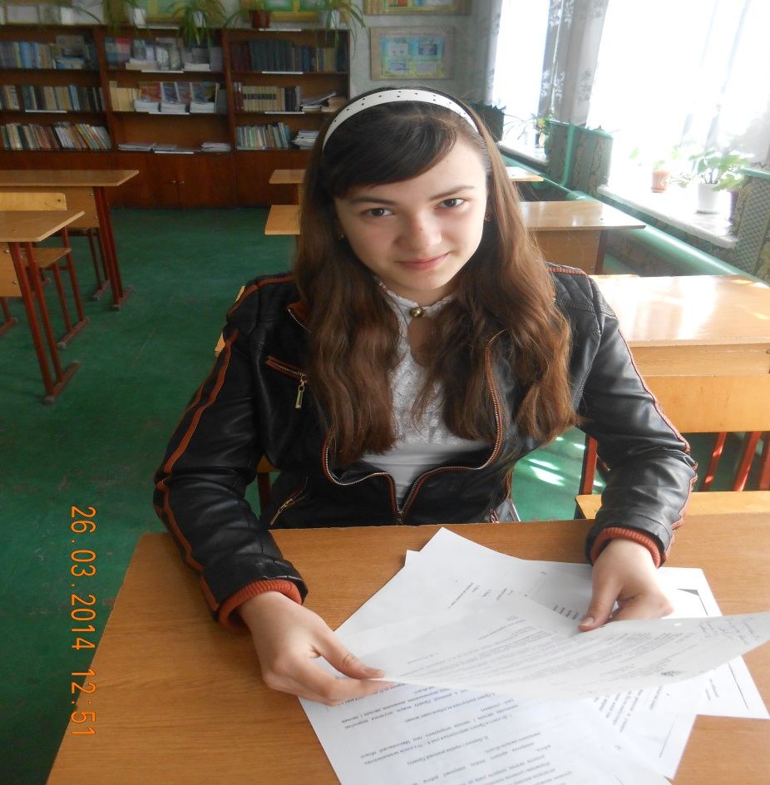
Визначення з назвою проекту

Slide 4
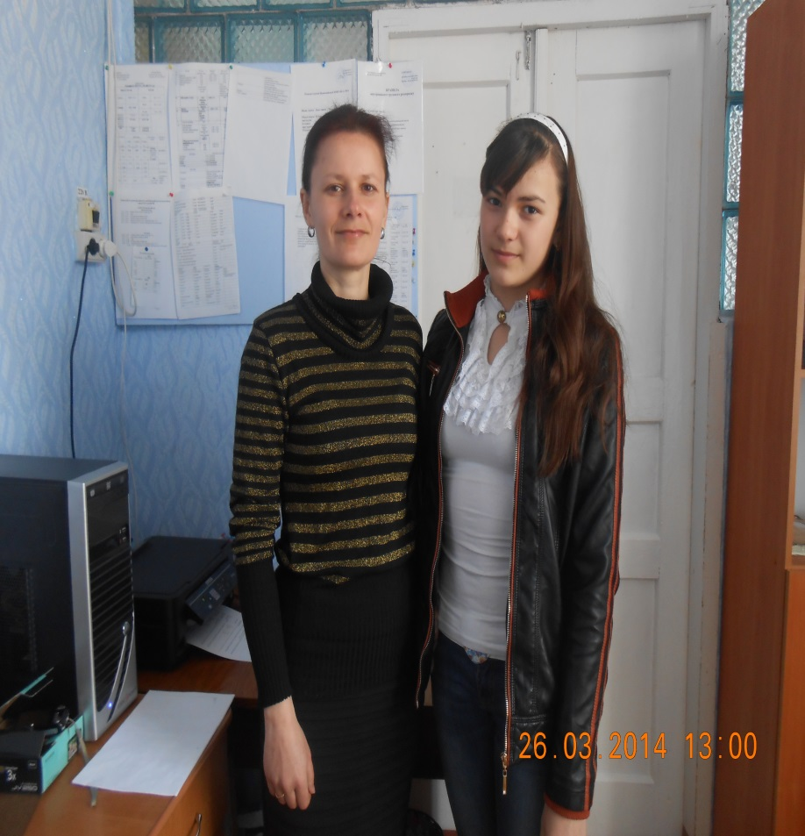
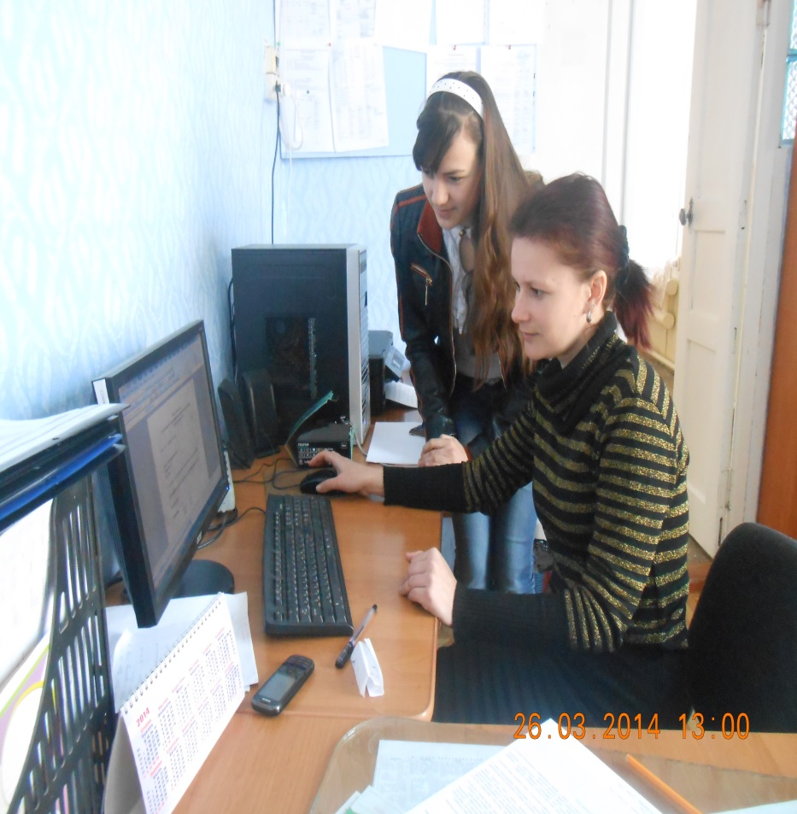
Співпраця з педагогічним керівником проекту

Slide 5
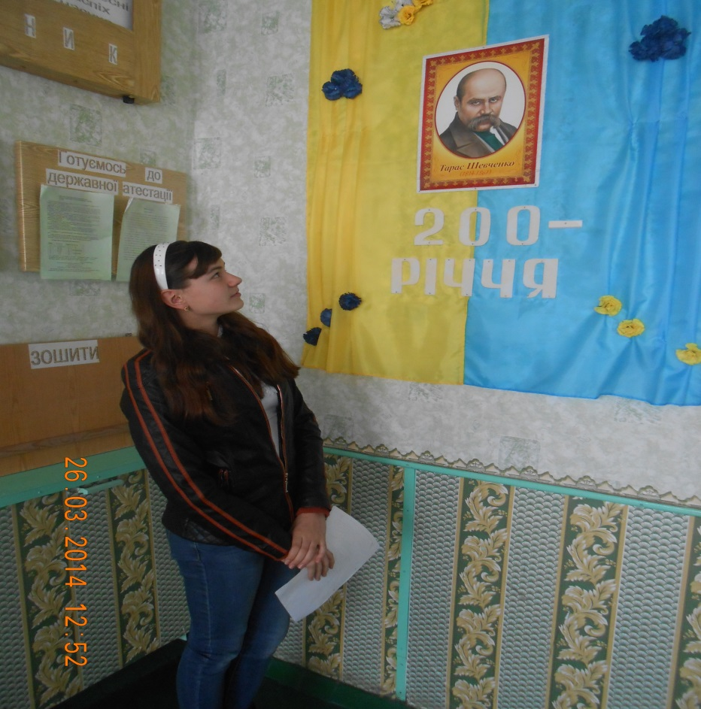
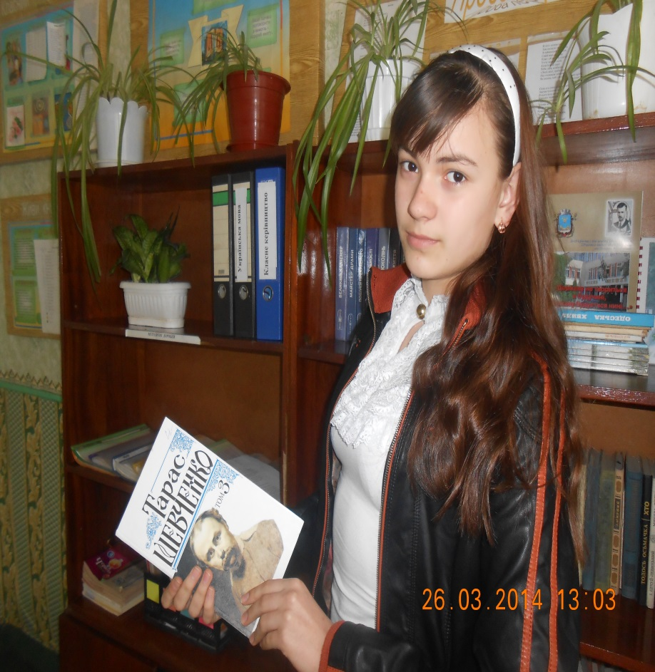
Збирання інформації з різних джерел

Slide 6
Відвідування бібліотеки

Slide 7
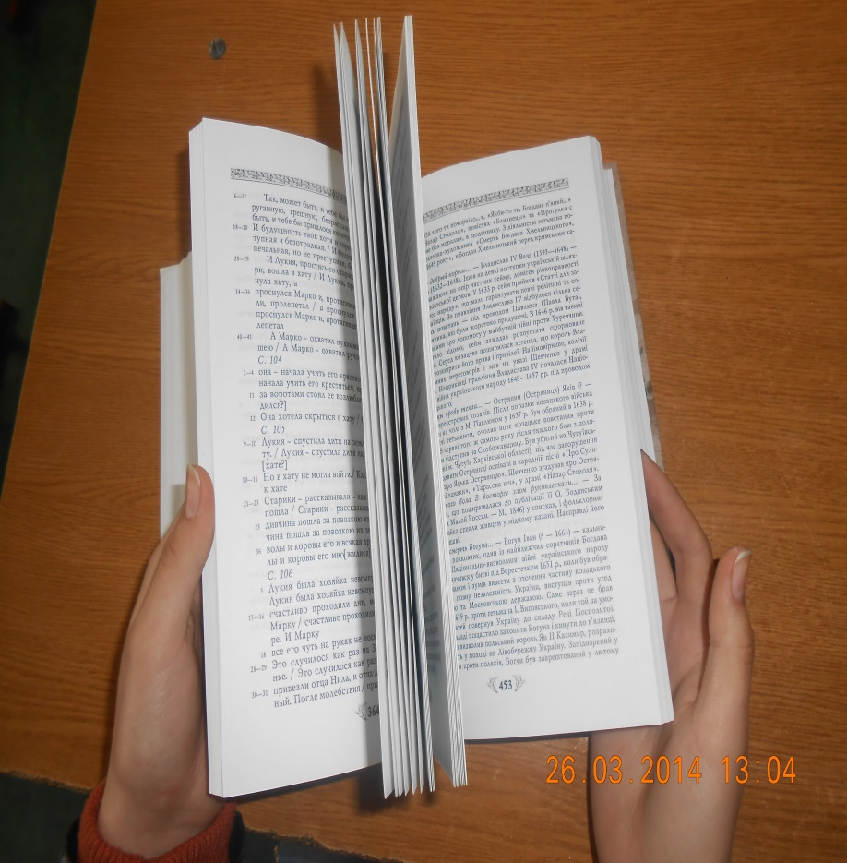
Пошук інформації в літературі

Slide 8
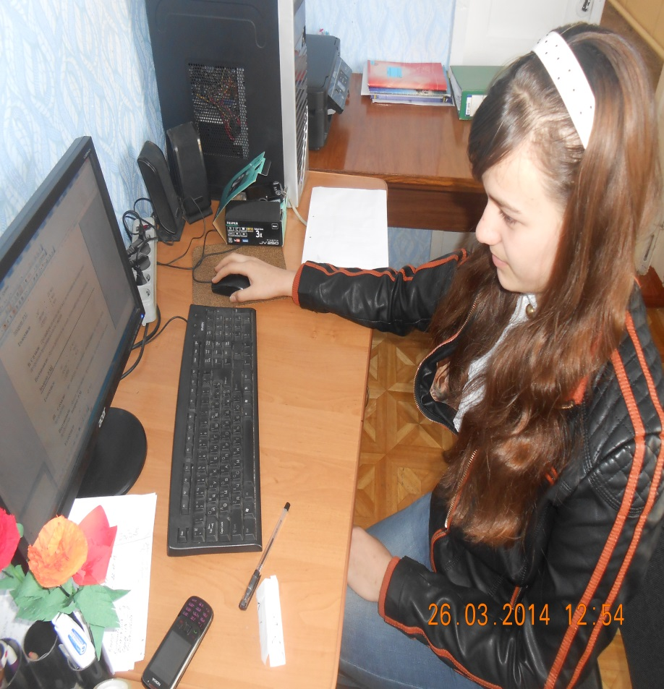
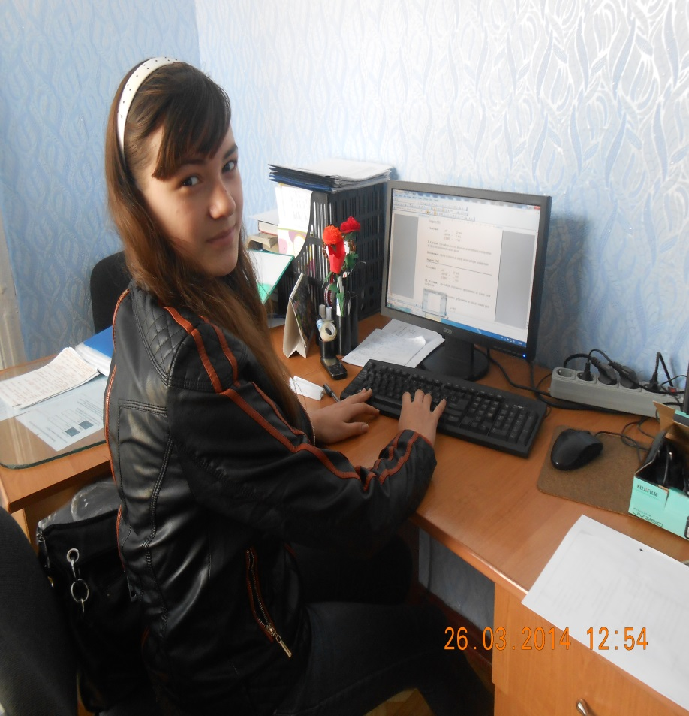
Пошук інформації в Інтернеті

Slide 9
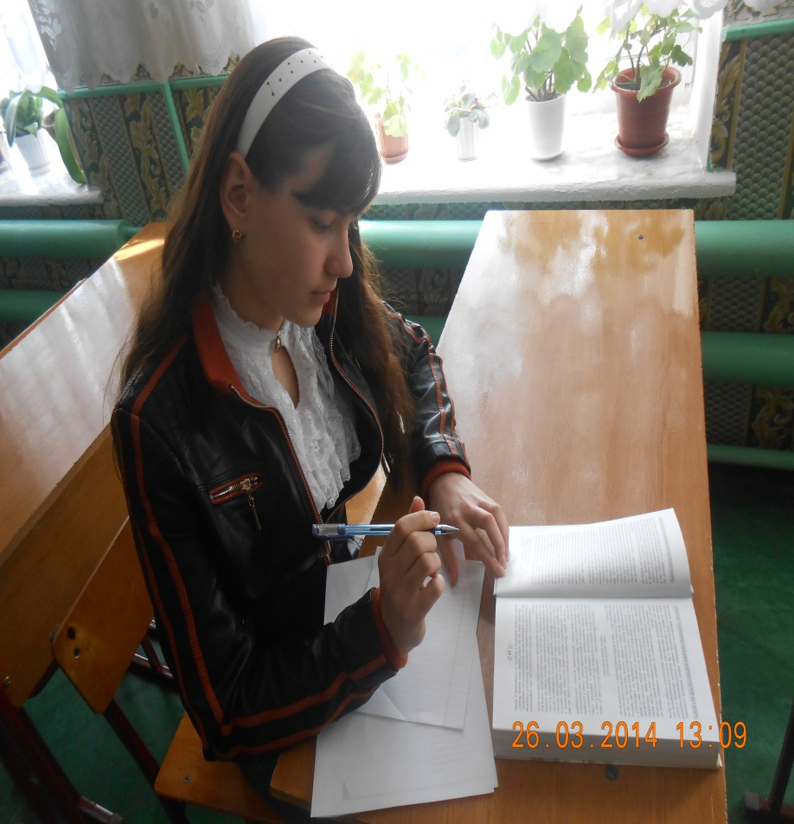
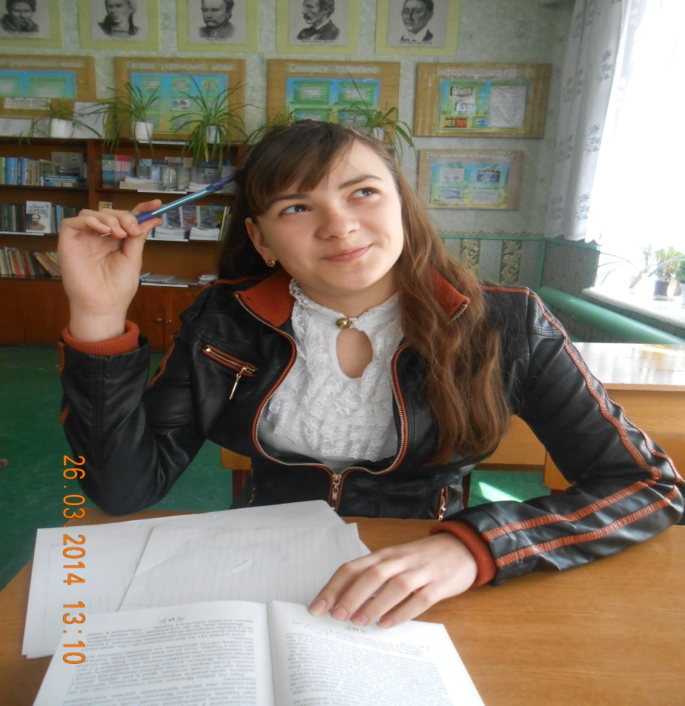
Аналіз знайдених матеріалів

Slide 10
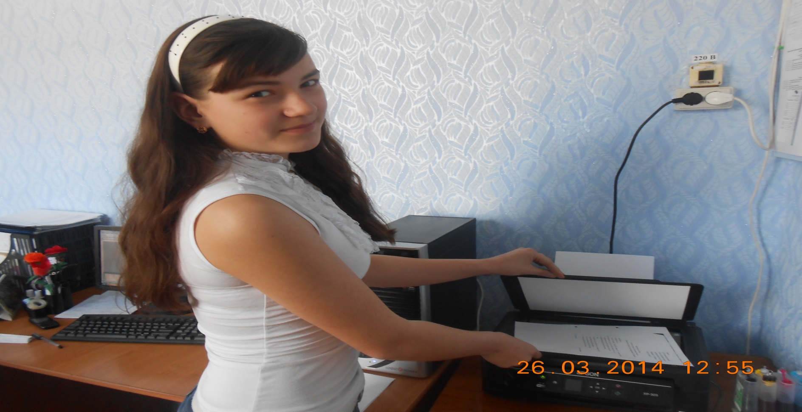
Сканування необхідної інформації

Slide 11
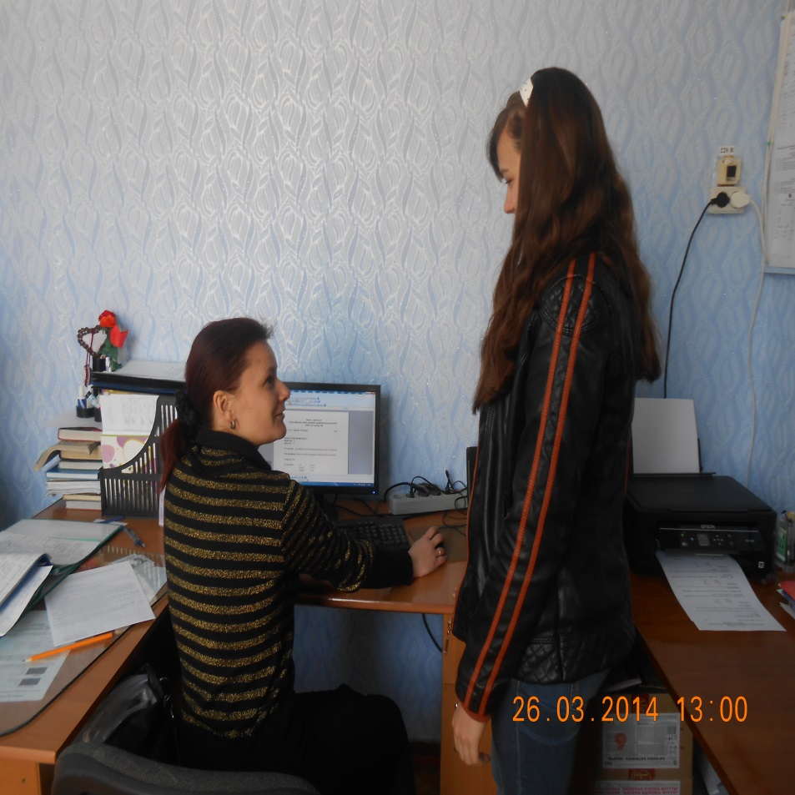
Проектування змісту презентації

Slide 12
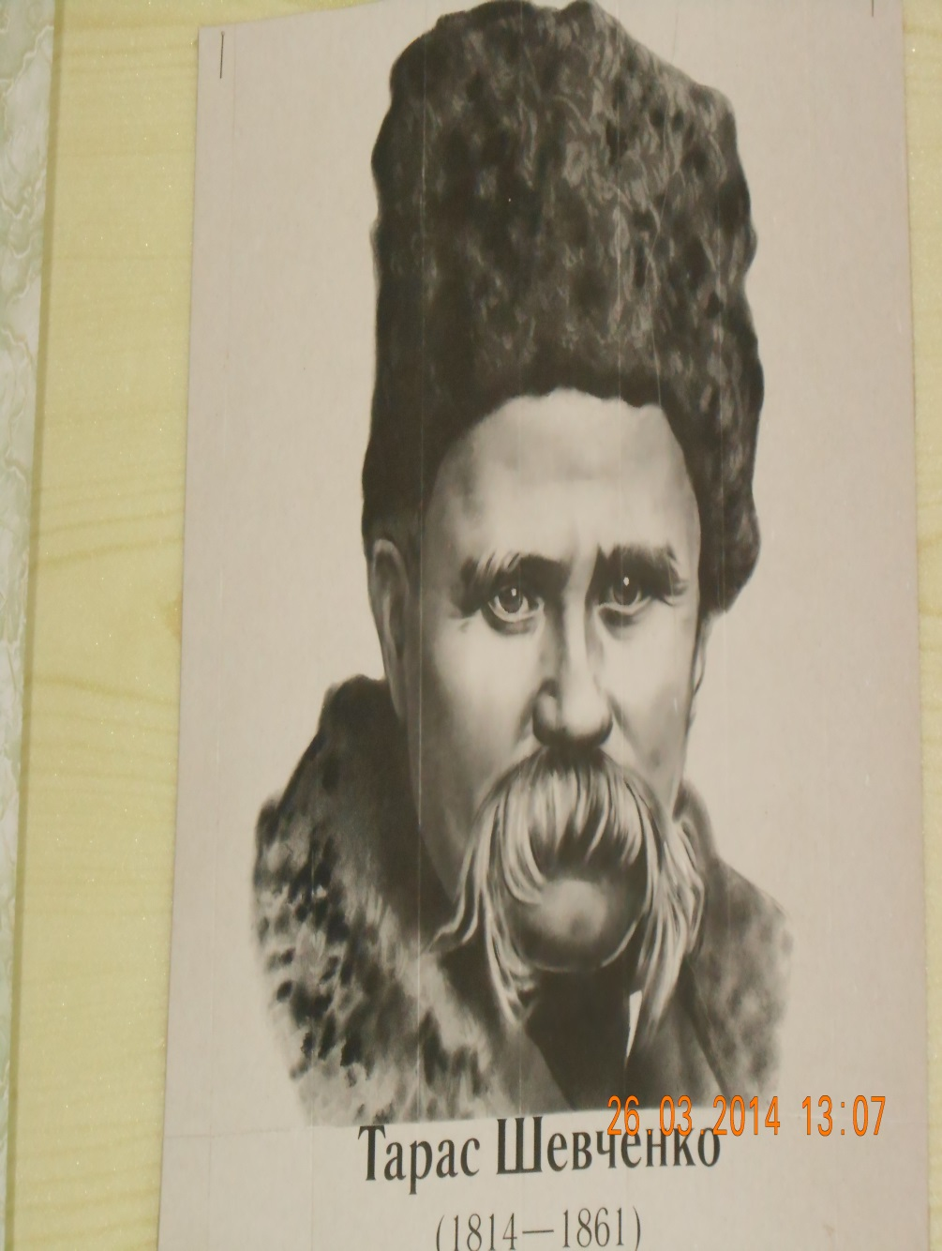
Дизайн та оформлення проекту
Вірш «Ой три шляхи широкії» має виразні фольклорні мотиви, поезія дуже схожа на народну пісню за багатьма ознаками, хоча й зберігає виразний авторський стиль Т. Шевченка.

